Slide 1
Gruppetime uke 10

Slide 2
datastrukturtegning
Vise sammenheng mellom data/variabler og objekter
Tilstandsdiagrammer
Eks på neste slide med klassen Kennel og Hund

Slide 3
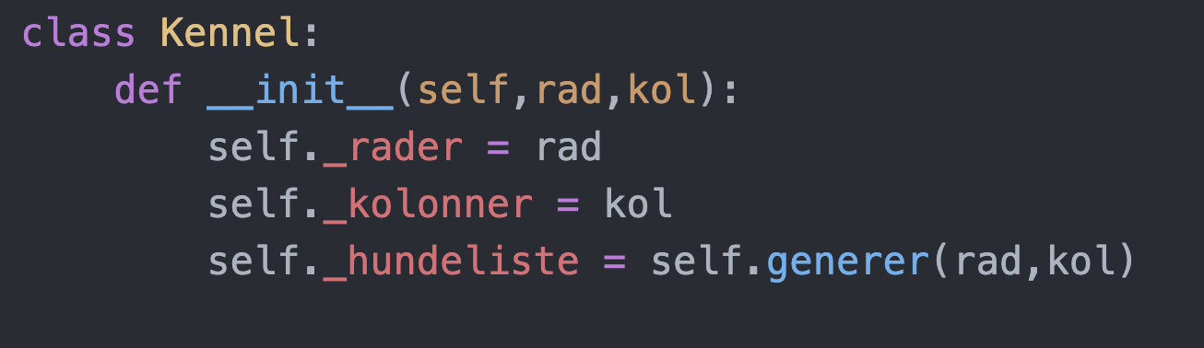
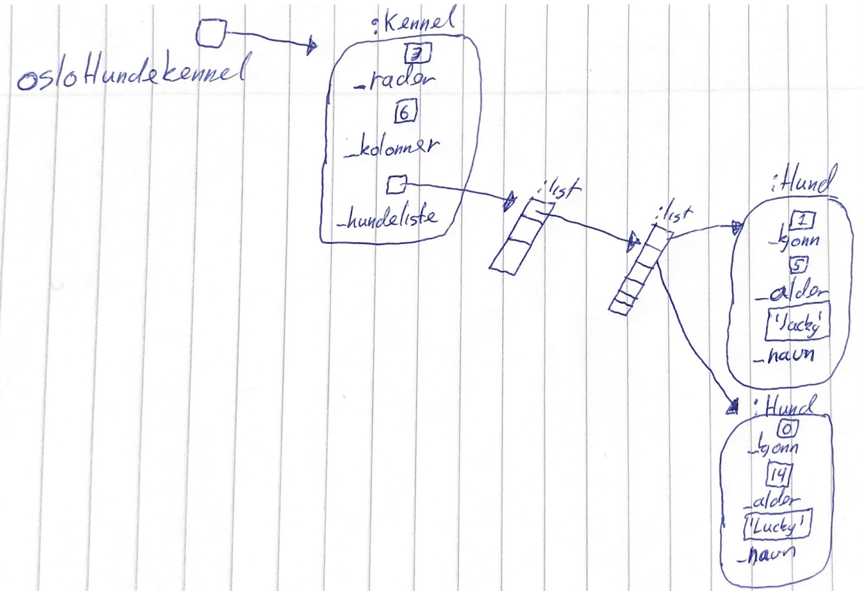

Slide 4
Tjenester(repetisjon)
Tjenester er en del av en klasse sitt grensesnitt
Summen av alle metoder/tjenester en klasse tilbyr er klassens grensesnitt

Slide 5
Eks
Lister:
  Append()
  Pop()
  Remove()
  Insert()
Mengder:
  Add()
  Clear()
  Discard()
Ordbøker:
  Keys()
  Values()
  Copy()
  Clear()

Slide 6
Flere eksempler(er også prekode for oblig8)
Kennel:
  Generer()
  hentHund()
  skrivHunder()
  finnNaboer()
Hund:
  hentHund()
  hentKjonn()

